Slide 1


UNIVERSIDAD DE ORIENTE
NÚCLEO DE ANZOÁTEGUI
ESCUELA DE INGENÍERIA Y CIENCIAS APLICADA
DEPARTAMENTO DE COMPUTACIÓN Y SISTEMAS
CÁTEDRA:ANÁLISIS Y DISEÑO DE ALGORITMOS
SECCIÓN: 01
GRUPO:01
ALGORITMO DIJKSTRA
Bachilleres: Cédula
Díaz ,Mariangela. 19.169.037
Gil, Stephani. 20.448.410
Narváez, Dannelys. 20.111.001
Profesor:
Cortinez, Claudio.
Barcelona, marzo 2013

Slide 2
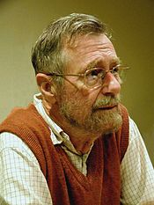
ALGORITMO DE DIJKSTRA
DEFINICIÓN
El algoritmo de Dijkstra, también llamado algoritmo de caminos mínimos, es un algoritmo para la determinación del camino mas corto dado un vértice origen al resto de vértices en un grafo con pesos en cada arista. Su nombre se refiere a Edsger Dijkstra, quien lo describió por primera vez en 1959.

Slide 3
ALGORITMO DE DIJKSTRA
COMPLEJIDAD
El Orden de complejidad del algoritmo: O(|V|²+|E|) = O(|V|²).
El Algoritmo de Dijkstra realiza O(n²) operaciones (sumas y comparaciones) para determinar la longitud del camino más corto entre dos vértices de un grafo ponderado simple, conexo y no dirigido con n vértices.

Slide 4
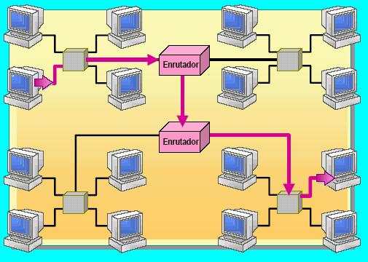

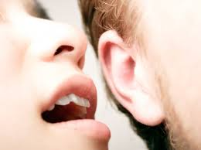

ALGORITMO DE DIJKSTRA
APLICACIONES
• Encaminamiento de paquetes por los routers.
• Aplicaciones para Sistemas de información geográficos.
• Caminos mínimos en Grafos usando XML y parsers de Java.
• Reconocimiento de lenguaje hablado
• Otras aplicaciones: Enrutamiento de aviones y tráfico aéreo. Tratamiento de imágenes médicas. Problemas de optimización de una función de coste para moverse entre diversas posiciones.

Slide 5
ALGORITMO DE DIJKSTRA
ALGORITMO

Slide 6
ALGORITMO DE DIJKSTRA
Programa
import java.util.*;
public class Grafo {
char[] nodos
int[][] grafo
String rutaMasCorta
int longitudMasCorta = Integer.MAX_VALUE
List<Nodo> listos=null
Grafo(String serieNodos) {
nodos = serieNodos.toCharArray();
grafo = new int[nodos.length][nodos.length];
}
public void agregarRuta(char origen, char destino, int distancia) {
int n1 = posicionNodo(origen);
int n2 = posicionNodo(destino);
grafo[n1][n2]=distancia;
grafo[n2][n1]=distancia;
}
private int posicionNodo(char nodo) {
for(int i=0; i<nodos.length; i++) {
if(nodos[i]==nodo) return i;
}
return -1;
}
public String encontrarRutaMinimaDijkstra(char inicio, char fin) {
encontrarRutaMinimaDijkstra(inicio);
Nodo tmp = new Nodo(fin);
if(!listos.contains(tmp)) {
System.out.println("Error, nodo no alcanzable");
return "Bye";
}
tmp = listos.get(listos.indexOf(tmp));
int distancia = tmp.distancia;
Stack<Nodo> pila = new Stack<Nodo>();
while(tmp != null) {
pila.add(tmp);
tmp = tmp.procedencia;
}
String ruta = "";
while(!pila.isEmpty()) ruta+=(pila.pop().id + " ");
return distancia + ": " + ruta;
}

Slide 7
ALGORITMO DE DIJKSTRA
Programa
public void encontrarRutaMinimaDijkstra(char inicio) {
Queue<Nodo> cola = new PriorityQueue<Nodo>();
Nodo ni = new Nodo(inicio);
listos = new LinkedList<Nodo>();
cola.add(ni);
while(!cola.isEmpty()) {
Nodo tmp = cola.poll();
listos.add(tmp);
int p = posicionNodo(tmp.id);
for(int j=0; j<grafo[p].length; j++) {
if(grafo[p][j]==0) continue;
if(estaTerminado(j)) continue;
Nodo nod = new Nodo(nodos[j],tmp.distancia+grafo[p][j],tmp);
if(!cola.contains(nod)) {
cola.add(nod);
continue;
}
for(Nodo x: cola) {
if(x.id==nod.id && x.distancia > nod.distancia) {
cola.remove(x);
cola.add(nod);
break;
}
}
}
}
public boolean estaTerminado(int j) {
Nodo tmp = new Nodo(nodos[j]);
return listos.contains(tmp);
}
private void recorrerRutas(int nodoI, int nodoF, Stack<Integer> resultado) {
if(nodoI==nodoF) {
int respuesta = evaluar(resultado);
if(respuesta < longitudMasCorta) {
longitudMasCorta = respuesta;
rutaMasCorta = "";
for(int x: resultado) rutaMasCorta+=(nodos[x]+" ");
}
return;
}
List<Integer> lista = new Vector<Integer>();
for(int i=0; i<grafo.length;i++) {
if(grafo[nodoI][i]!=0 && !resultado.contains(i))lista.add(i);
}
for(int nodo: lista) {
resultado.push(nodo);
recorrerRutas(nodo, nodoF, resultado);
resultado.pop();
}
}

Slide 8
ALGORITMO DE DIJKSTRA
Programa
public int evaluar(Stack<Integer> resultado) {
int resp = 0;
int[] r = new int[resultado.size()];
int i = 0;
for(int x: resultado) r[i++]=x;
for(i=1; i<r.length; i++) resp+=grafo[r[i]][r[i-1]];
return resp;
}
public static void main(String[] args) {
Grafo g = new Grafo("abcdef");
g.agregarRuta('a','b', 3);
g.agregarRuta('a','e', 6);
g.agregarRuta('a','f',10);
g.agregarRuta('b','c', 5);
g.agregarRuta('b','e', 2);
g.agregarRuta('c','d', 8);
g.agregarRuta('c','e', 9);
g.agregarRuta('c','f', 7);
g.agregarRuta('d','f', 4);
g.agregarRuta('e','f', 4);
char inicio = 'a';
char fin = 'd';
String respuesta = g.encontrarRutaMinimaDijkstra(inicio, fin);
System.out.println(respuesta);
}
}

Slide 9

GRACIAS POR SU ATENCIÓN

